Slide 1
Observer Pattern
esezer, 2006, 2007 Günleme

Slide 2
TANIM
Bir nesnenin durumunun gözlemlenmesi ve bu nesnedeki değişikliğin, nesne ile ilgilenen diğer nesnelere iletilmesini sağlayan tasarım örüntüsüdür.
Bu amaçla değişiklikleri takip etmek isteyen nesneler bir şekilde değişikliğe uğrayacak nesneye kendilerini kayıt ettirirler veya o nesne hakkındaki değişikliklerden haberdar olurlar

Slide 3
Bir sistemi işbirliği içindeki sınıflara ayırırken ilişkili nesneler arasındaki tutarlılık sağlanmalıdır. Tutarlılığı, sınıfları birbirine sıkı sıkıya bağlayarak sağlamak istenmez, çünkü bu durum tekrar kullanılabilirliği azaltır.

Slide 4
Nerelerde Kullanılır
Bir nesnedeki değişiklik başka nesnelerde otomatik olarak değişiklik gerektiriyorsa
Bir nesnenin başka nesneleri kim olduklarına bakmaksızın bir durumdan haberdar etmeleri gerektiğinde
Soru
  Bu örüntünün türü nedir
  Sizin çözümünüz nedir

Slide 5
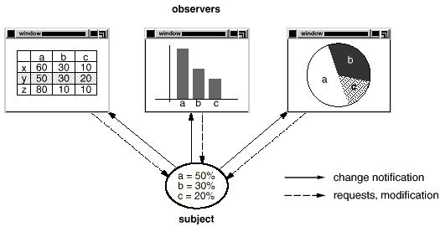
Örneğin birçok GUI aracı kullanıcı arayüzündeki ekran görüntüsünü, bunları oluşturan datalardan ayırır. Kullanıcı arayüzü ile datalar birbirinden bağımsız kullanılabilmelidir, elbette bunlar bir arada da kullanılabilir olmalıdır. Hesap tablosu ya da çubuk grafik oluşturan nesne aynı verileri kullanarak farklı sunuşları yaparlar. Hesap tablosu ya da çubuk grafik birbirlerinin varlığını bilmezler fakat bunlardan ihtiyaca göre herhangi birisi diğerinden bağımsız tekrar kullanılabilir.

Slide 6
OBSERVER PATTERN bu ilişkilerin nasıl kurulduğunu tasvir eder.
Buradaki anahtar nesneler SUBJECT ve OBSERVER’dır. Bir subjecte bağlı birçok observer olabilir. Subject nesnesinin durumunda bir değişiklik olduğunda bütün observer nesneleri bundan haberdar olur. Bunun sonucunda da bütün observer nesneleri durumlarını subject nesnesinin durumuyla senkronize etmek isterler. Bu tür bir etkileşim ayrıca PUBLISH-SUBSCRIBE olarak da bilinir. Subject bildirilerin yayınlayıcısıdır. Bu bildirileri, kendisinin izleyicilerinin kimler olduğunu umursamaksızın yayınlar. Herhangi bir sayıdaki izleyici bu bildirileri almayı kabul etmiş sayılır.

Slide 7

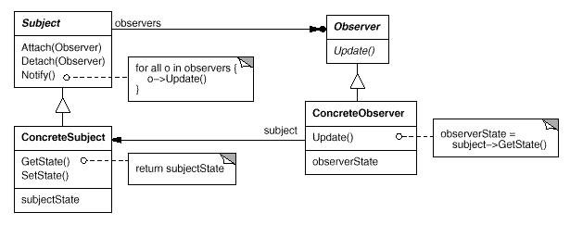
Sınıf Şeması

Slide 8
SUBJECT
Kendi gözlemcisini (observer) bilir(??) Herhangi bir sayıda observer nesne bir subjecti izleyebilir.
Observer nesnelerini ekleyebilmek ve ayırabilmek için bir arayüz sağlamalıdır.

Slide 9
OBSERVER
Güncelleştirme haberini çok biçimli verbilmek için tanımlanmış bir arayüz.

Slide 10
ConcreteSubject
ConcreteObserver nesnelerince durumu takip edilir
İzlenen nesnedir
Durum değişikliklerinde bu değişimi bildirmekle yükümlüdür

Slide 11
ConcreteObserver
Gözlemleyen nesnedir.
Subject ile tutarlı kalması için gereken güncellemeleri bilir

Slide 12
DAHA FAZLA BİLGİ
Subject ve Observer Arasındaki Soyut Birleştirme:
Subjectin bildiği tek şey observerların bir listesidir ve bu observerların her biri soyut Observer sınıfındaki basit arayüze uyarlar. Subject herhangi bir observerın somut sınıfını bilmez. Bu nedenle subject ve observer arasındaki birleştirme soyut ve minimaldir.

Slide 13
DAHA FAZLA BİLGİ
Genele Yayın Haberleşme İçin Destek:
Alışılagelmişin dışında Subjectin yaptığı bildirilerin bir alıcıya özel olması gerekmez. Genele yayın, bu yayını alan bütün nesnelere otomatik olarak gider. Subject kaç tane observer olduğu ile ilgilenmez, subjectin tek sorumluluğu bildiriyi yapmaktır. Bu da herhangi bir zamanda observer ekleme ya da çıkarma özgürlüğü verir. Observer bir bildiriyi alacağına ya da reddedeceğine kendisi karar verir.

Slide 14
DAHA FAZLA BİLGİ
Beklenmedik Güncellemeler:
Subject nesnesi, Observer nesnelerindeki değişikliklere karşı kördürler. Subjectte yapılan anlaşılır ve zararsız bir değişiklik, observerlar ve observerlara bağlı nesnelerde büyük değişiklikler yapılmasına neden olabilir
Yani
Değişimlerinin etkilerini bilen subject değildir

Slide 15
Örnek Problem
Kamil Koç otobüs firmasıdır. Firmamız için bilet kesen iki tane yazıhanemiz olsun. Balgat yazıhanesi ve Kızılay yazıhanesi. Bu iki yazıhane müşteriler için sefer bilgilerini tutsun. Yeni bir sefer eklendiği zaman bizim seyahat yazıhanelerimizin bu sefer bilgilerini de ekleyeceklerini garanti etmeliyiz.

Slide 16
Strateji
Sistem, Kamil Koç tarafından bir sefer eklendiğinde bunu otomatik olarak yazıhanelere bildirmelidir.
Tasarım yeni yazıhanelere, mevcut sistemde minimum değişiklik yapılarak yer sağlamalıdır.

Slide 17
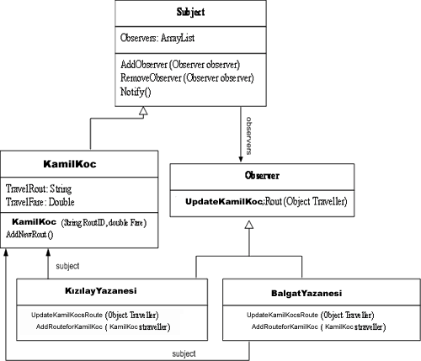
Çözüm - Şema

Slide 18
Çözüm - Kod
SUBJECT
public abstract class Subject
{
private ArrayList observers=new ArrayList();
public void AddObservers(Observer observer)
{
observers.Add(observer);
}
public void RemoveObserver(Observer observer)
{
observers.Remove(observer);
}
public void Notify()
{
foreach(Observer observer in observers)
{
observer.UpdateKamilKocsRout(this);
}
}
}

Slide 19
Çözüm - Kod
Observer
public interface Observer
{
void UpdateKamilKocsRout(object Traveller);
}

Slide 20
Çözüm - Kod
ConcreteObservers
public class KızılayYazanesi:Observer
{
public void UpdateKamilKocsRout(Object subject)
{
if( subject is KamilKoc)
{
AddRoutforKamilKoc((KamilKoc)subject);
}
}
private void AddRoutforKamilKoc(KamilKoc traveller)
{
Console.WriteLine("new rout No. " +
traveller.TravelRout + " Veri Tabanina Eklendi");
}
}

Slide 21
Çözüm - Kod
ConcreteObservers
public class BalgatYazanesi:Observer
{
public void UpdateKamilKocsRout(Object subject)
{
if( Traveller is KamilKoc)
{
AddRoutforKamilKoc((KamilKoc)subject);
}
}
private void AddRoutforKamilKoc(KamilKoc traveller)
{
Console.WriteLine("new rout No. " +
traveller.TravelRout + " Veri Tabanina Eklendi");
}
}

Slide 22
Çözüm - Kod
class Client
{
[STAThread]
static void Main(string[] args)
{
KamilKoc KK= new KamilKoc("EC 2012",2230);
KizilayYazanesi Kizilay=new KizilayYazanesi();
BalgatYazanesi Balgat=new BalgatYazanesi();
KK.AddObservers(Kizilay);
KK.AddObservers(Balgat);
KK.AddNewRout();
}
}

Slide 23
Java Kesiti- Tersten bakalım !
public class Customer{
static private Vector myObs;
static{ myObs = new Vector(); }
public static void attach(MyObserver o) { myObs.addElement(o);}
public static void deattach(MyObserver o) { myObs.removeElement(o);}
public static String getState() {
// nesnenin durumunu gösteren bilgiyi yayınlayacak kod parçası
}
public void notifyObs() {
for (Enumaration e = myObs.elements(); e.hasMoreElements;)
((MyObserver) e).update(this);
}
}
interface MyObserver{ void update(Customer myCust) }
class AddrModification implements MyObserver {
public AddrModification () {}
public void update(Customer myCust){
//do addressModificatios
}
}

Slide 24
Avantajları
Subject, observer’ının içeriğinden haberdar olmadığından, subject – observer arası ikili ilişki en az seviyededir. Bu da sistemi iki bağımsız katmana ayırır.
Observer Pattern, broadcast iletişimi destekler. Kim olduğundan ve sayısından bağımsız olarak güncellemelerin gerçekleşmesini sağlar. Sisteme her zaman yeni observer’lar eklenebilir, çıkartılabilir.

Slide 25
Dezavantajları
Observer nesnesi güncellemek için kendisine gerekmese dahi değişen nesnenin tüm bilgilerine ulaşıyor
.
İkili ilişkiler azaltıldığı için, her ne kadar yeniden kullanılabilirlik artsa da,nesneler arasındaki bağımlılıkları koda bakarak anlamak zorlaşır.
Observer’ların içeriği bilinmediğinden güncellemelerin etkisi kestirilemez. Bu riskli!!!

